Slide 1
Výtvarná výchova
Portrét
Můj budoucí život

Slide 2
Portrét
Zobrazení konkrétního jedince, zpravidla člověka, velmi výjimečně i zvířete.
První portréty vznikaly ve starověku.
Mohutný rozvoj zaznamenal portrét v renesanci. Ještě výraznější zájem o portrét přinášelo baroko, které dovedlo portrétní umění prakticky na hranice jeho možností.

Slide 3
Dominantním typem portrétu je dnes fotografie, ale dokumentární funkci portrétu převzal též film, televize a další elektronická média.
Specifickým typem portrétu je autoportrét.

Slide 4
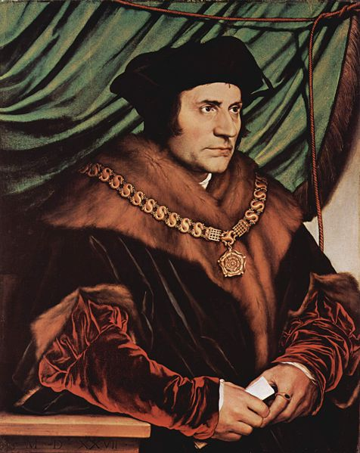
Hans Holbein ml.: Portrét sira Thomase Moora, 1527
http://cs.wikipedia.org/wiki/Soubor:Hans_Holbein_d._J._065.jpg

Slide 5
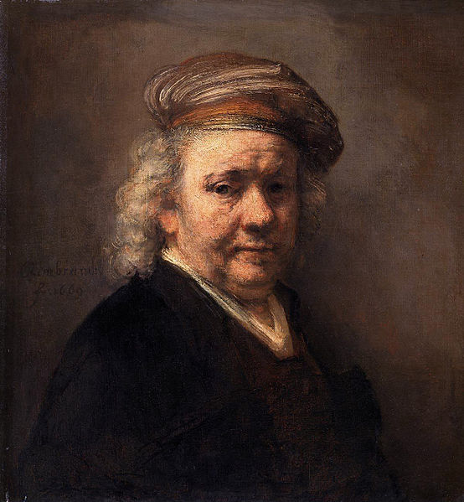
Rembrandt van Rijn: Autoportrét, 1669
http://cs.wikipedia.org/wiki/Soubor:Rembrandt_Harmensz._van_Rijn_134.jpg

Slide 6
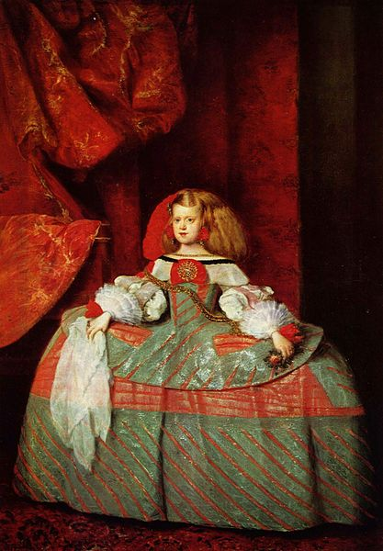
Diego Velázquez : Infantka Margarita, 1659
http://cs.wikipedia.org/wiki/Soubor:Diego_Vel%C3%A1zquez_026.jpg

Slide 7
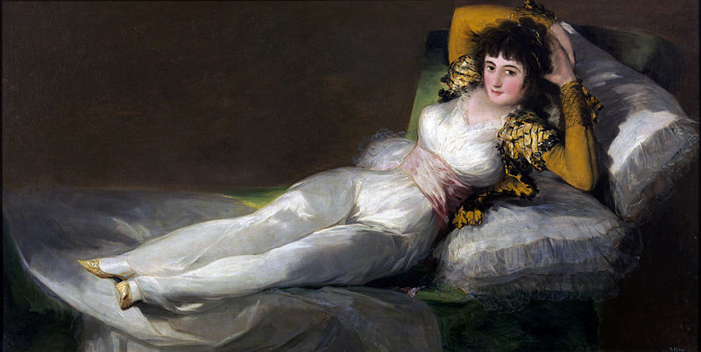
Francisco de Goya: Oblečená Maya, 1800
http://cs.wikipedia.org/wiki/Soubor:Goya_Maja_ubrana2.jpg

Slide 8
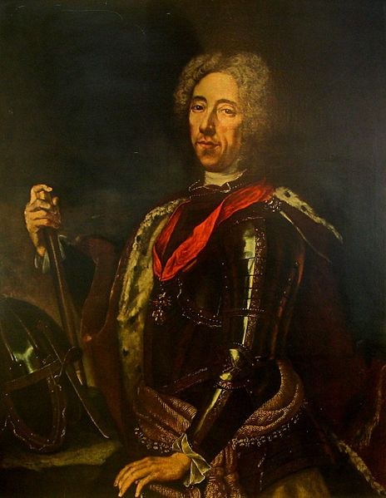
Jan Kupecký: Princ Evžen Savojský, 1717
http://commons.wikimedia.org/wiki/File:Johann_Kupetky_Portrait_Prinz_Eugen.jpg

Slide 9
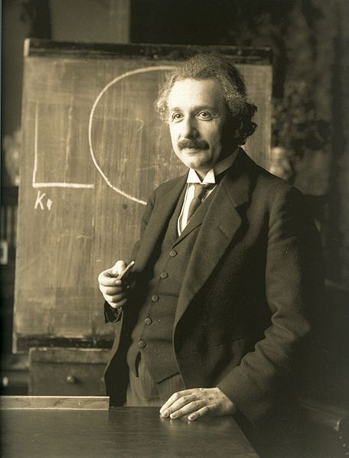
Ferdinand Schmutzer: Albert Einstein, 1921
http://cs.wikipedia.org/wiki/Soubor:Einstein_1921_by_F_Schmutzer.jpg

Slide 10
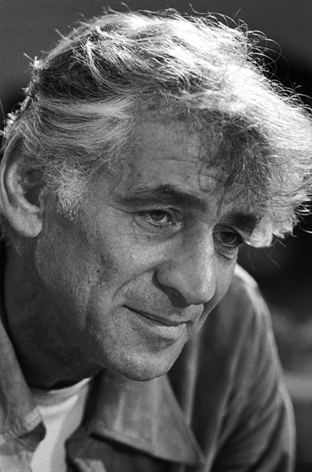
Marion S. Trikosko: Leonard Benstein, 1971
http://cs.wikipedia.org/wiki/Soubor:Leonard_Bernstein_1971-2.jpg

Slide 11
Úkol pro tebe:
Vytvoř autoportrét s názvem Můj budoucí život.
Využij kombinaci fotografie a malby.
Budeš potřebovat vlastní fotografii vytištěnou na papír formátu A4, bílý karton formátu A1, tužku, temperové barvy, štětce, kelímek na vodu, lepidlo, nůžky a dobrou náladu.

Slide 12
Z fotografie vystřihni obrys svého obličeje, stříhej velmi pečlivě.
Obličej nalep na karton.
Tužkou si dokresli ostatní součásti autoportrétu, který bude zachycovat tvou budoucnost.
Zapoj fantazii, využij představy o svém budoucím životě, povolání.
Můžeš se pokusit o sebeironii.

Slide 13
Předkreslený autoportrét vybarvi temperovými barvami, pracuj pečlivě.

Slide 14
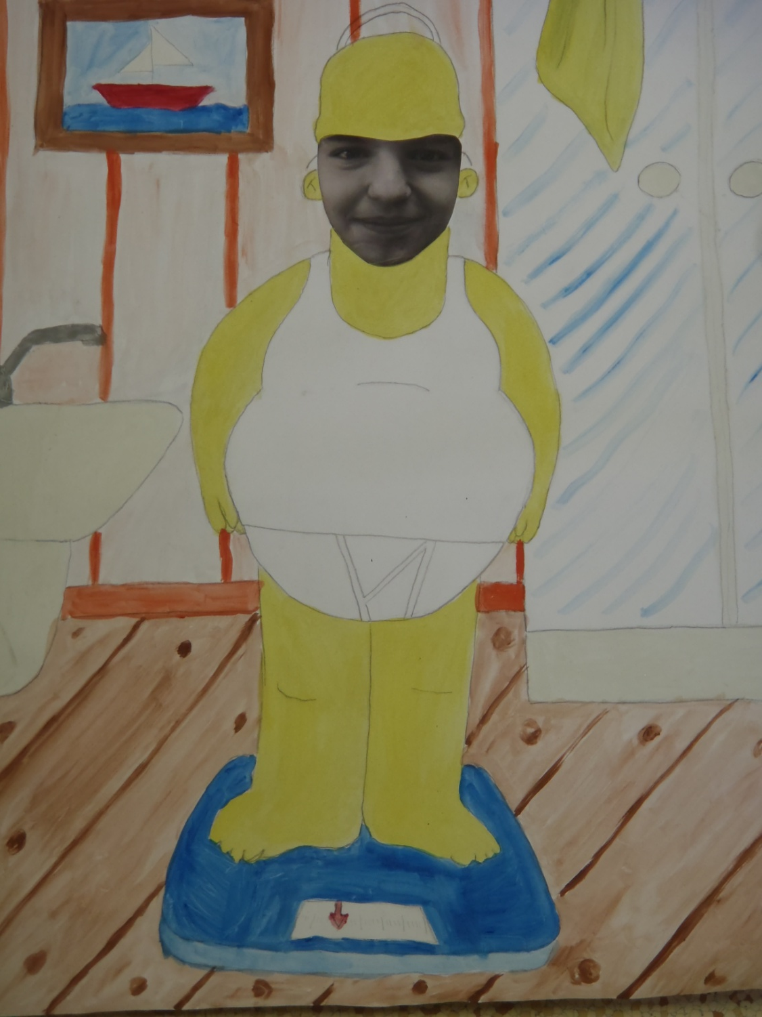
vlastní foto

Slide 15
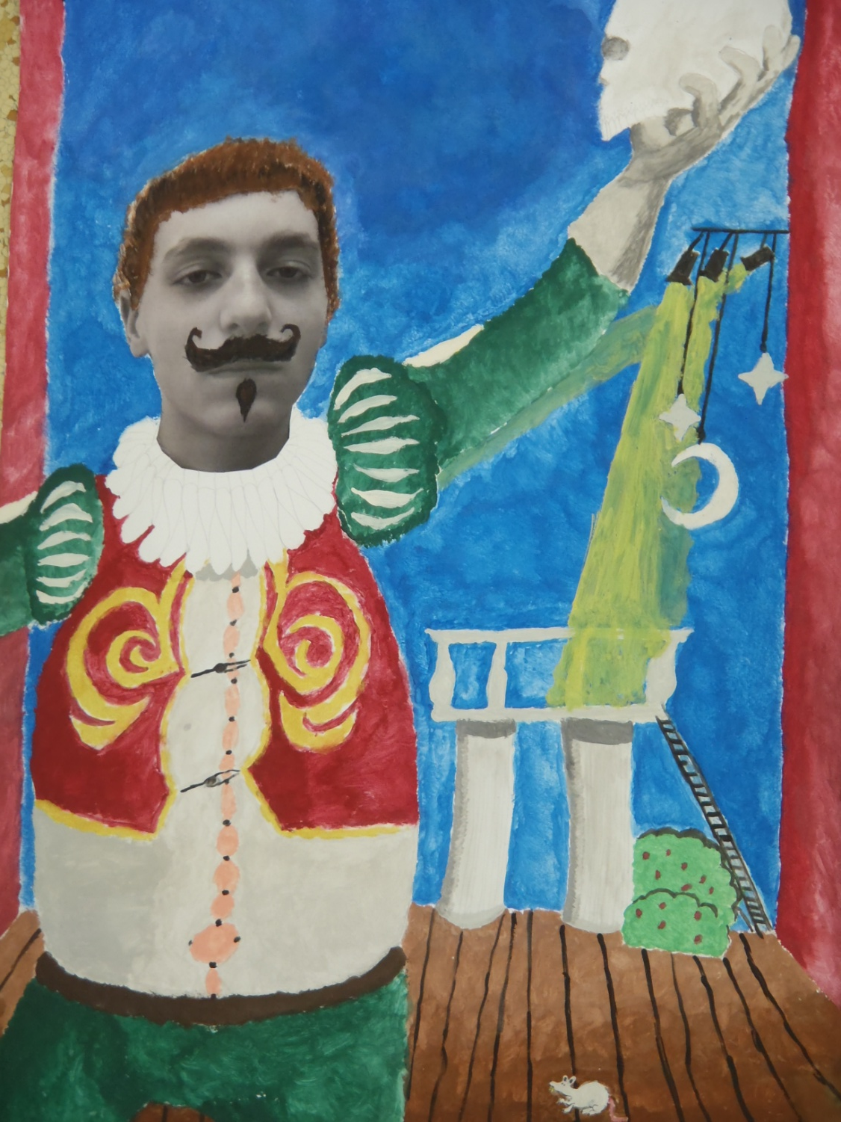
vlastní foto

Slide 16
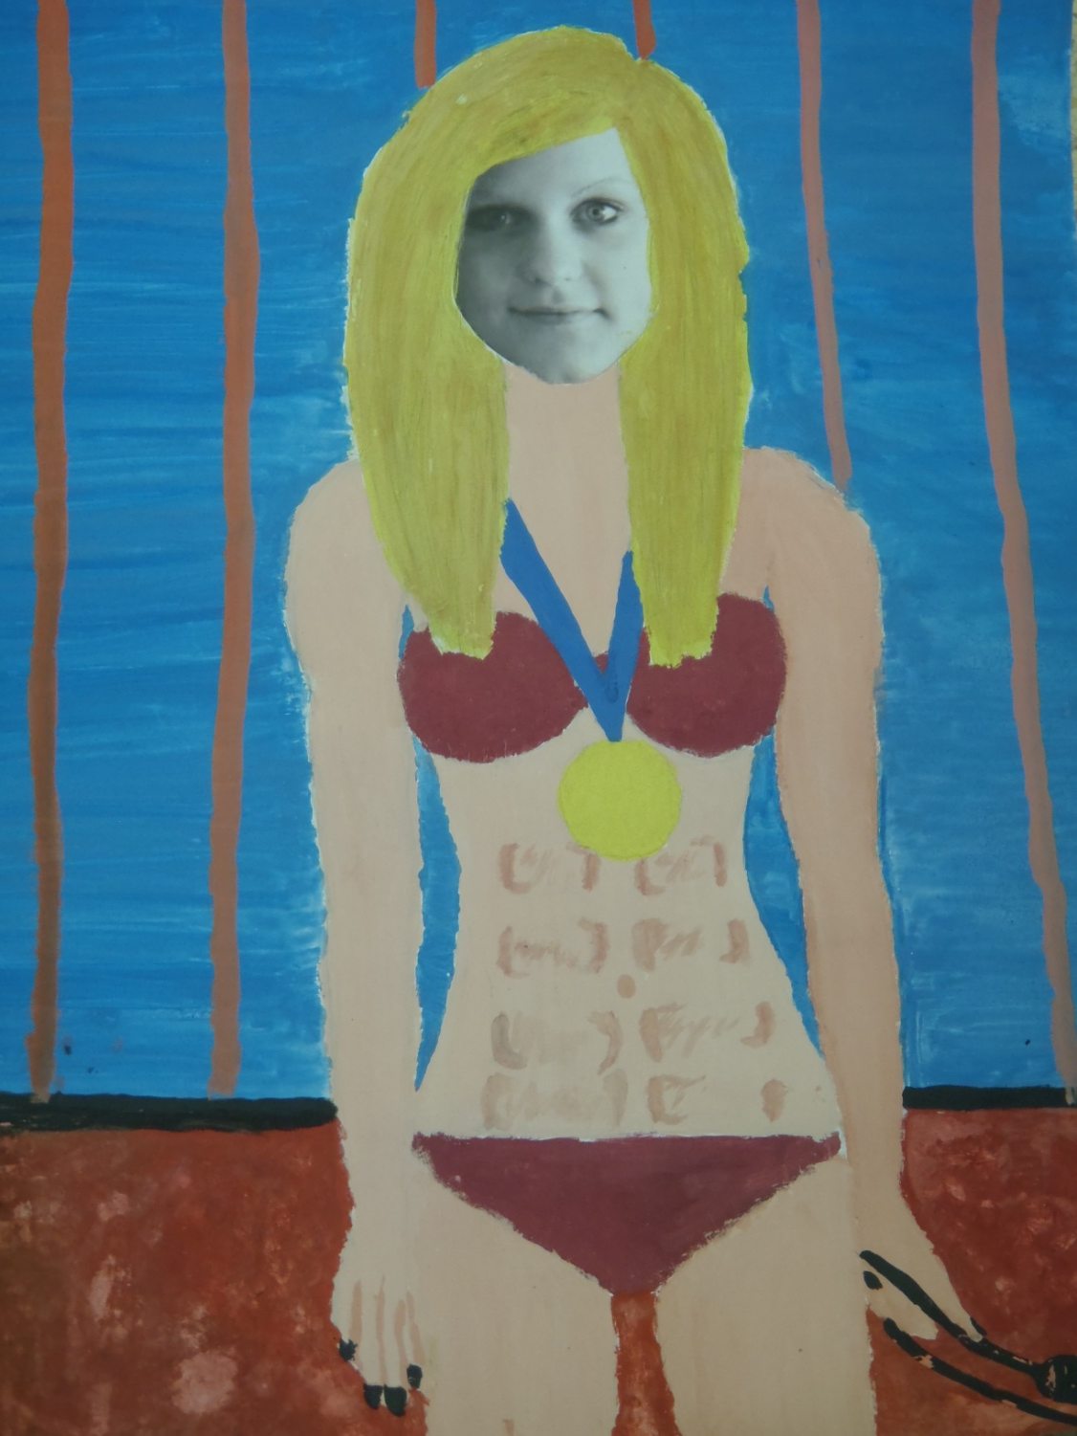
vlastní foto

